Slide 1
Двигательная активность детей раннего возраста

Slide 2
Народная мудрость гласит:
«Тело без движения подобно стоячей воде, которая портится, плесневеет и гниет»

Slide 3
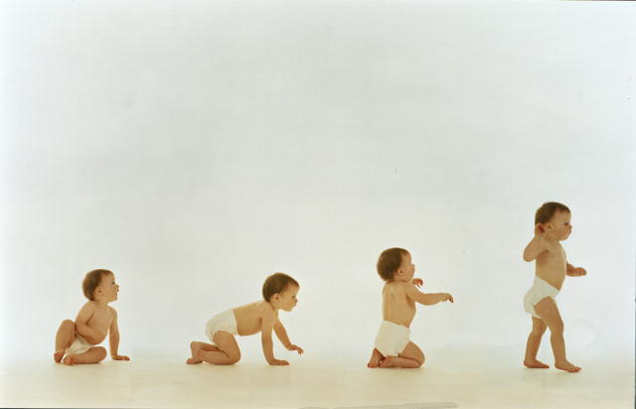
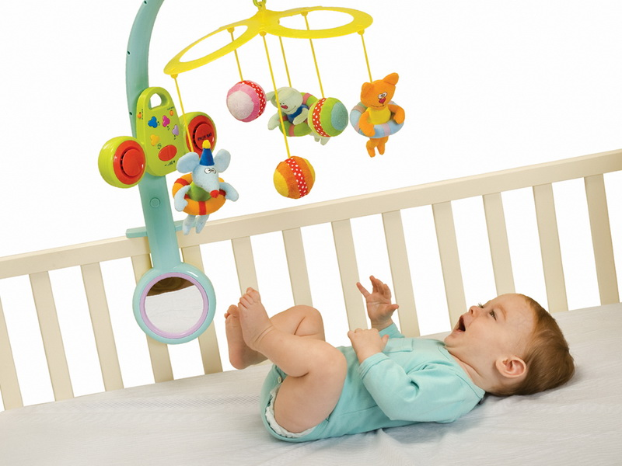

Slide 4
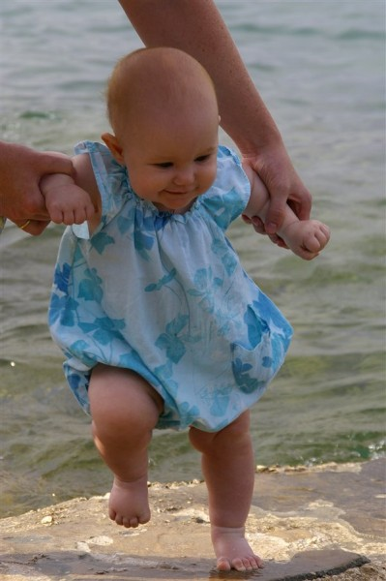
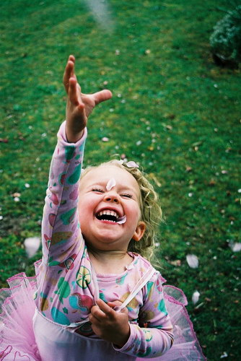
ДВИЖЕНИЕ – это эффективное лечебное средство.

Slide 5
Показатели НПР
в раннем возрасте
Сила
Ловкость
Быстрота
Скоординированность

Slide 6
К.Д. Ушинский, прекрасно зная природу детского организма, писал:
«Дитя требует деятельности беспрестанно и утомляется не деятельностью, а ее однообразием и односторонностью. Заставьте ребенка сидеть – он очень скоро устанет, лежать – тоже самое, идти он долго не может, не может долго ни говорить, ни петь, ни читать и менее всего долго думать, но он резвится и движется целый день, переменяет и перемешивает все эти деятельности и не устает ни на минуту, а крепкого детского сна достаточно, чтоб возобновить детские силы на будущий день»

Slide 7
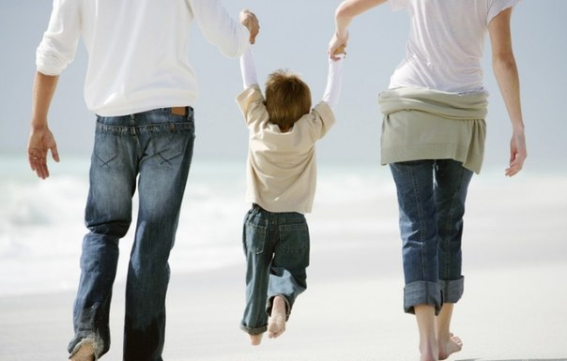
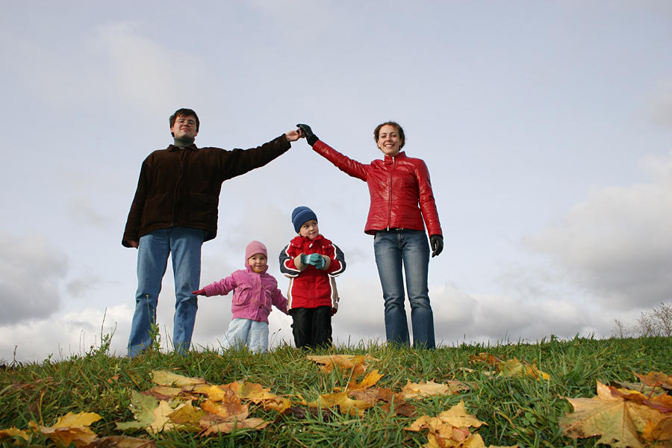
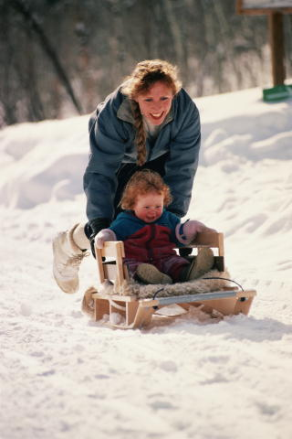

Slide 8
Физическое развитие человека проявляется в таких основных свойствах, как
сила
быстрота
ловкость
гибкость
выносливость

Slide 9
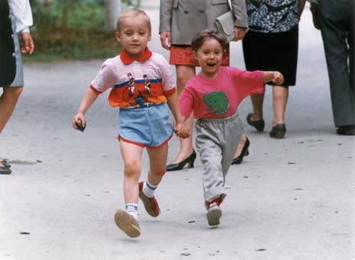
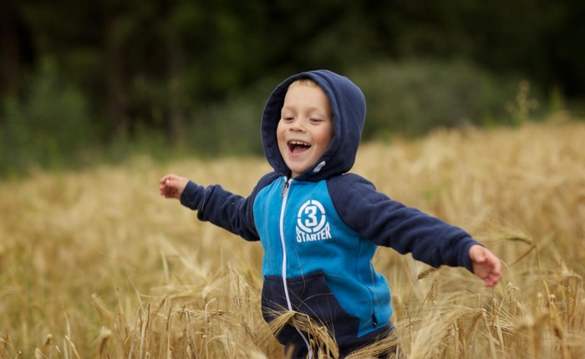
БЕГ

Slide 10
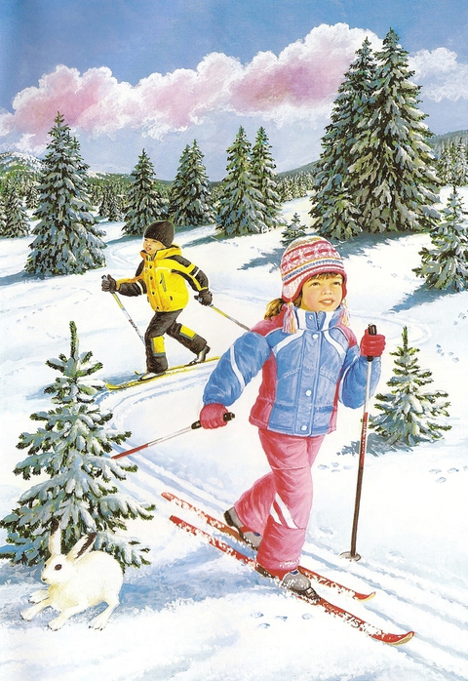
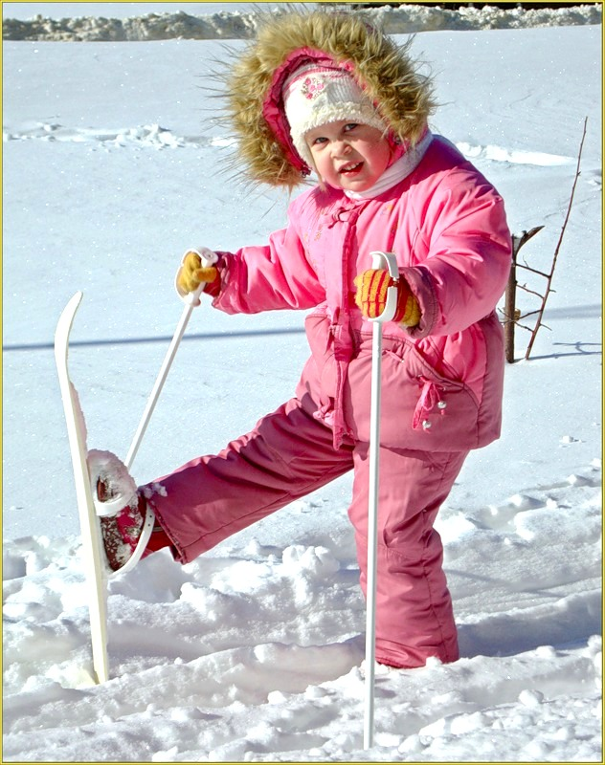
ЛЫЖИ

Slide 11
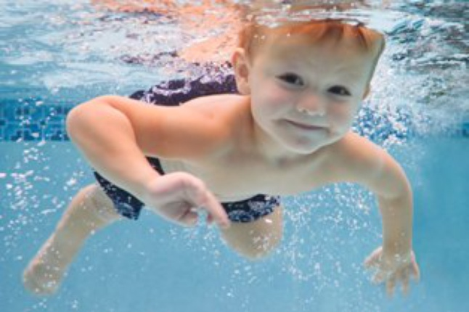
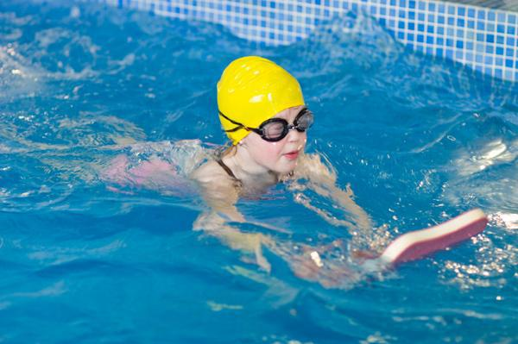
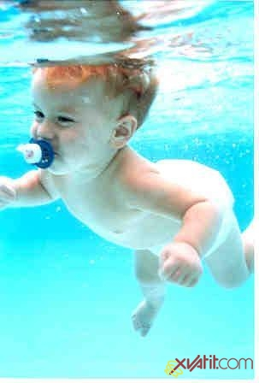
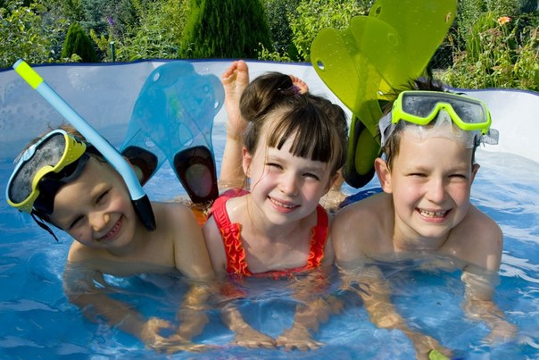
ПЛАВАНИЕ

Slide 12
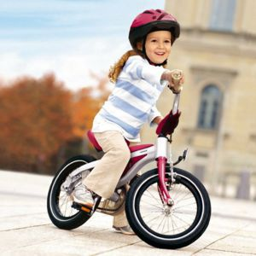
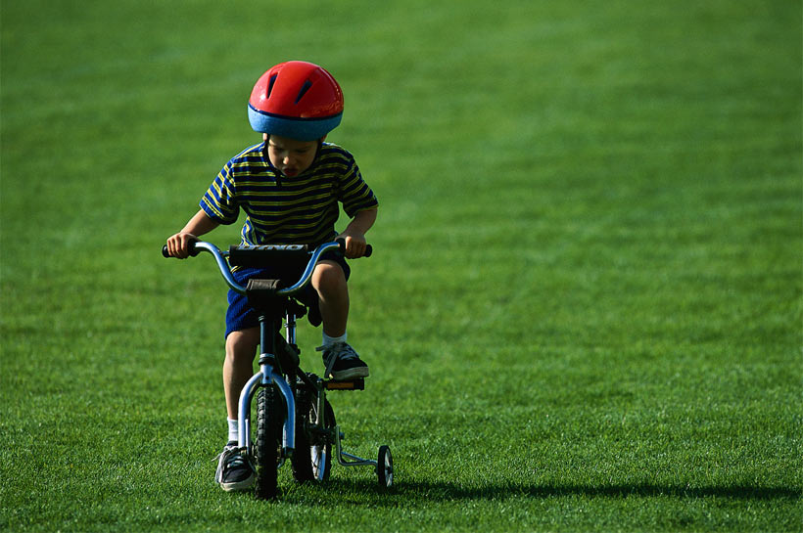
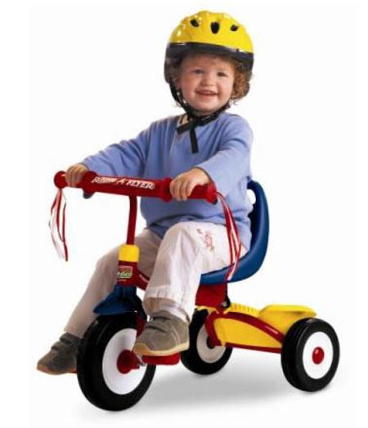
ЕЗДА НА ВЕЛОСИПЕДЕ

Slide 13
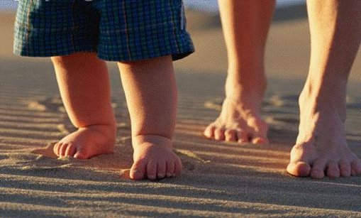
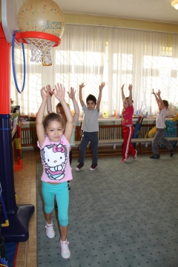
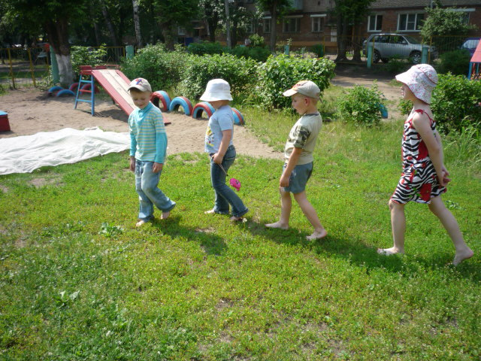
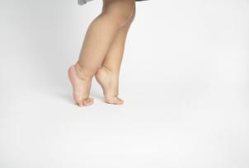
ХОДЬБА

Slide 14
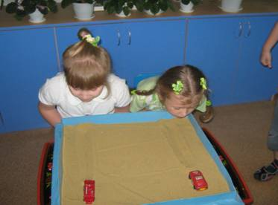
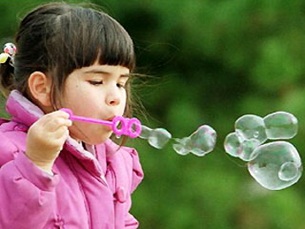
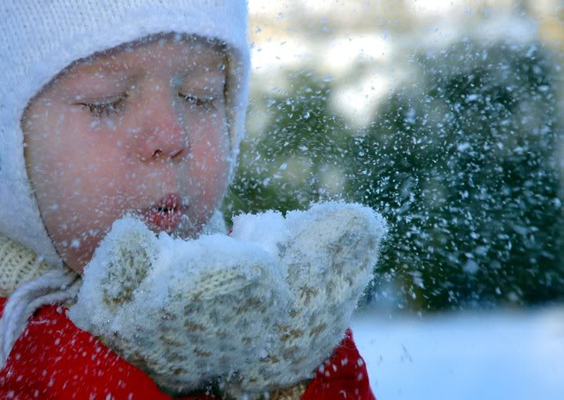
ДЫХАНИЕ

Slide 15
«Чтобы сделать ребенка умным и рассудительным, сделайте его крепким и здоровым: пусть он работает, действует , бегает, кричит, пусть он находится в постоянном движении»
Ж.Ж. Руссо

Slide 16
Спасибо за внимание!

